Slide 1
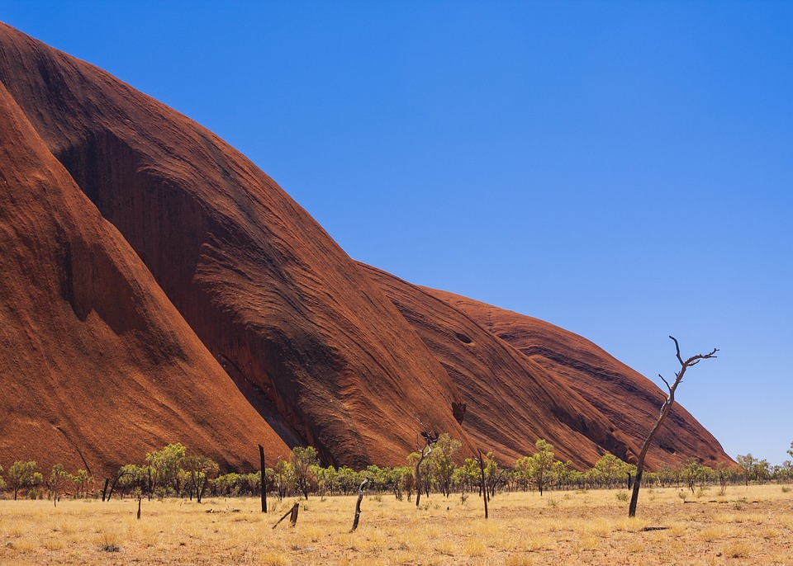
Australia
Antti ja Liina

Slide 2
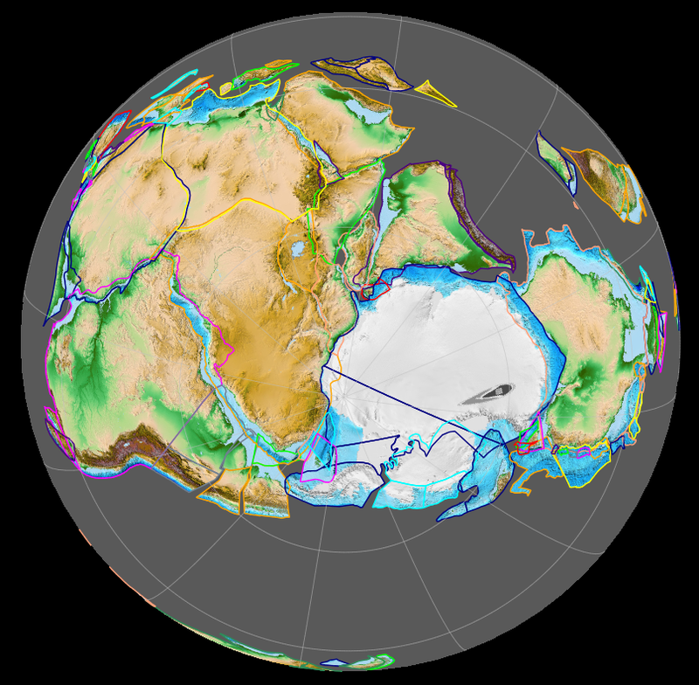
Erkaneminen Gondwanasta
Erkani n. 50 miljoonaa vuotta sitten, kokonaan n. 35 milj. vuotta sitten
Luonto lähtee kehittymään eristyksissä
Ihminen saapuu 50 000-45 000 vuotta sitten mantereelle
kuvan lähde

Slide 3
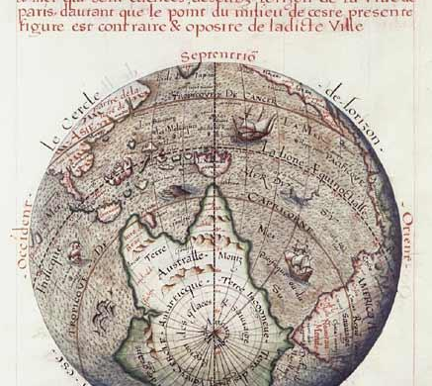
Terra Australis Incognita?
Le Havre, 1583. Manuscrit sur vélin

Slide 4
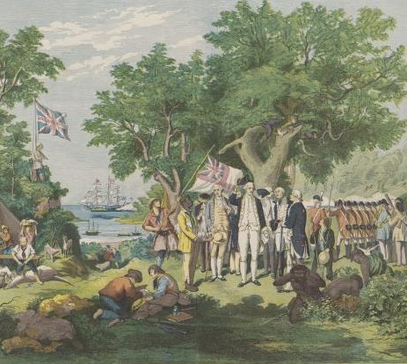
Brittien valta mantereella lähtee muodostumaan
Kapteeni James Cook julistamassa Australian valloittamista Possession Islandin rannalta vuonna 1770, Samuel Calvert (1828-1913), 1865

Slide 5
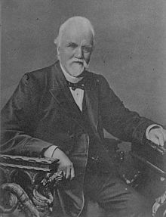
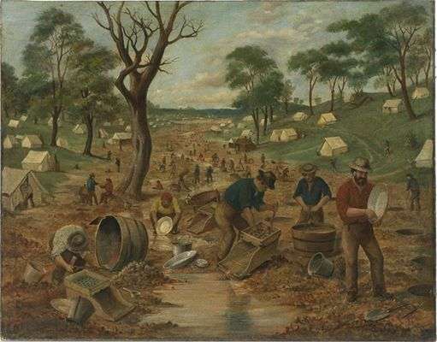
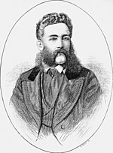
Kultakuume tuo mukanaan lisää uudisasukkaita
ja vaurautta
Charles Moore, 1820-1905
William Guilfoyle
1840-1912
Edwin Stocqueler: Gold Diggings Ararat 1855, National Museum of Australia

Slide 6
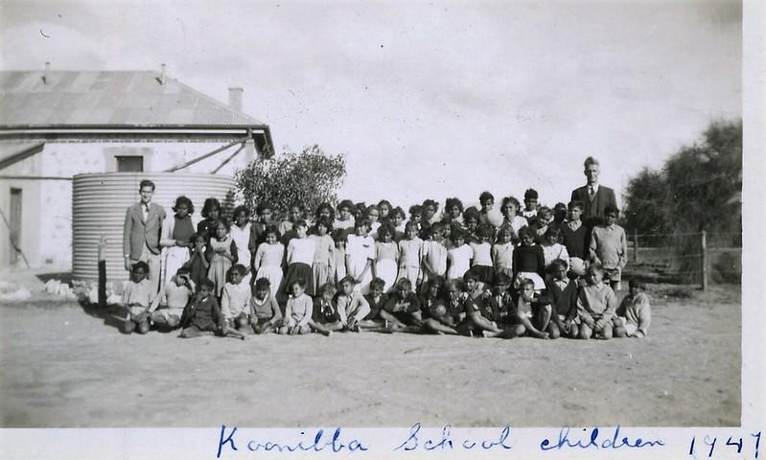
Hajanainen manner saa hallinnon
1905 Stolen generation ‘’ Varastettu sukupolvi’’

Slide 7
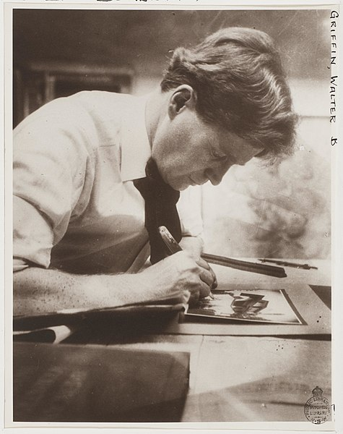
Hallinto keskittyy uuteen pääkaupunkiin
Walter Burley Griffin (1876-1937)

Slide 8
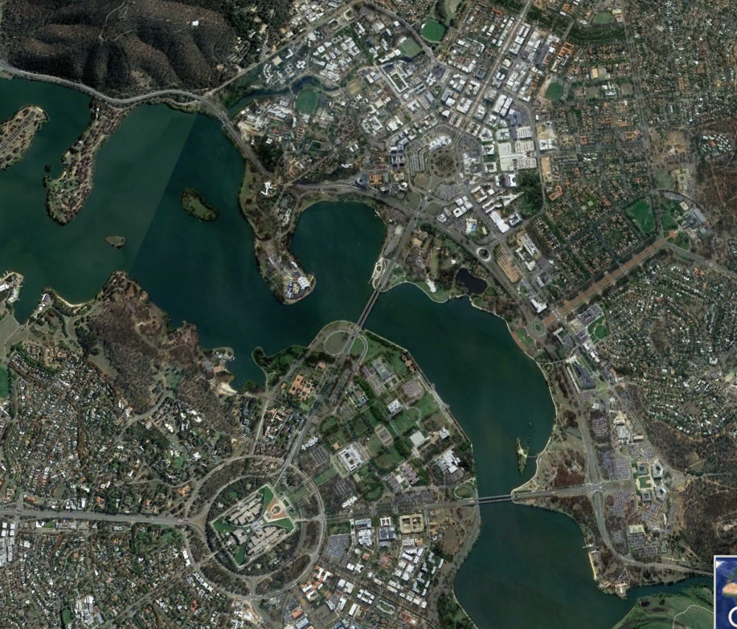
Kuva: Google Earth

Slide 9
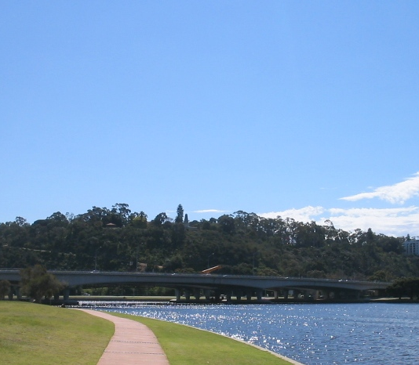
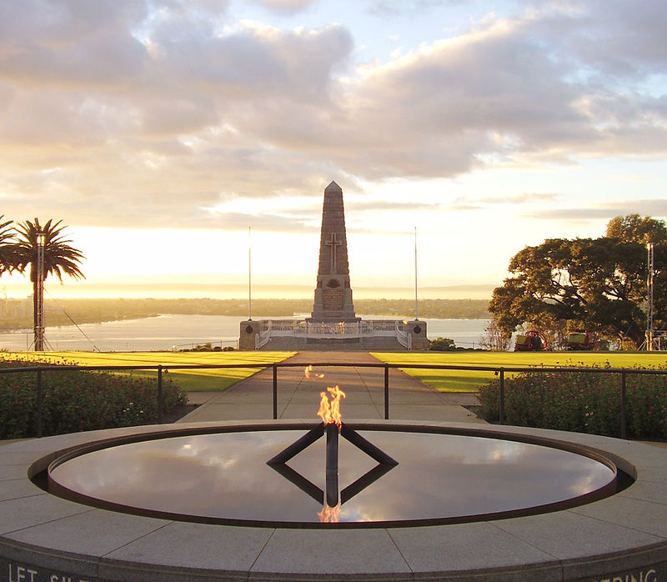
Kings Park (1895)

Slide 10
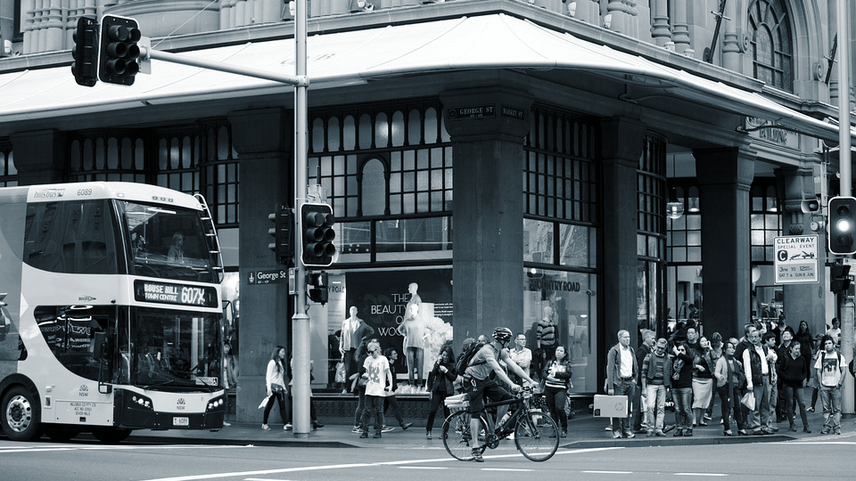
Kasvava tarve maisemansuunnittelulle ja maisema-arkkitehtuurille

Slide 11
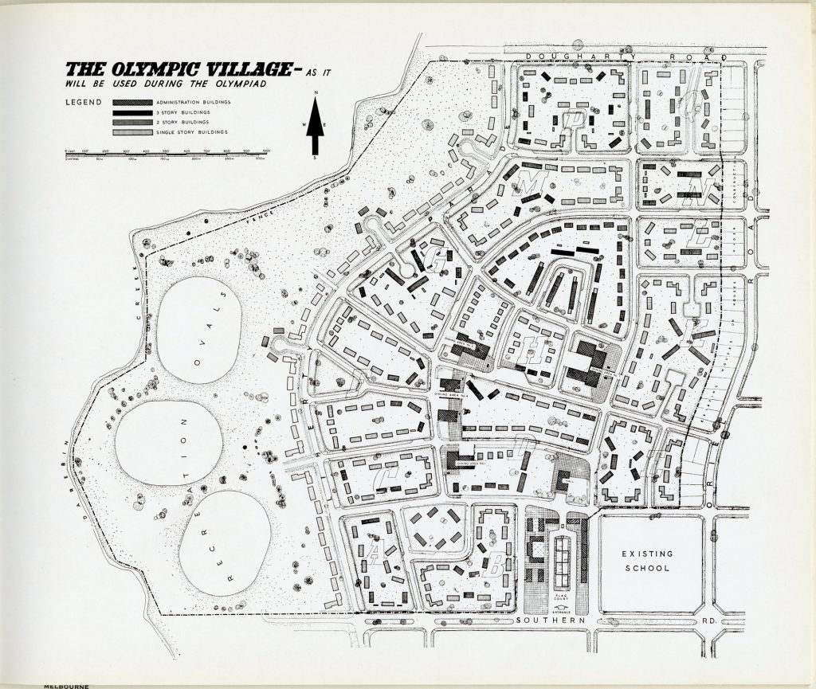
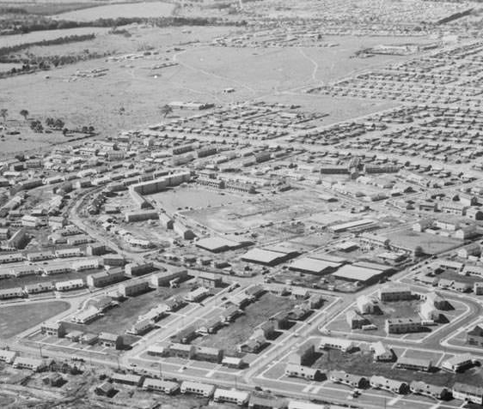
Kuvan lähde
Rose Stereograph Co. 1956
Heidelberg olympic village

Slide 12
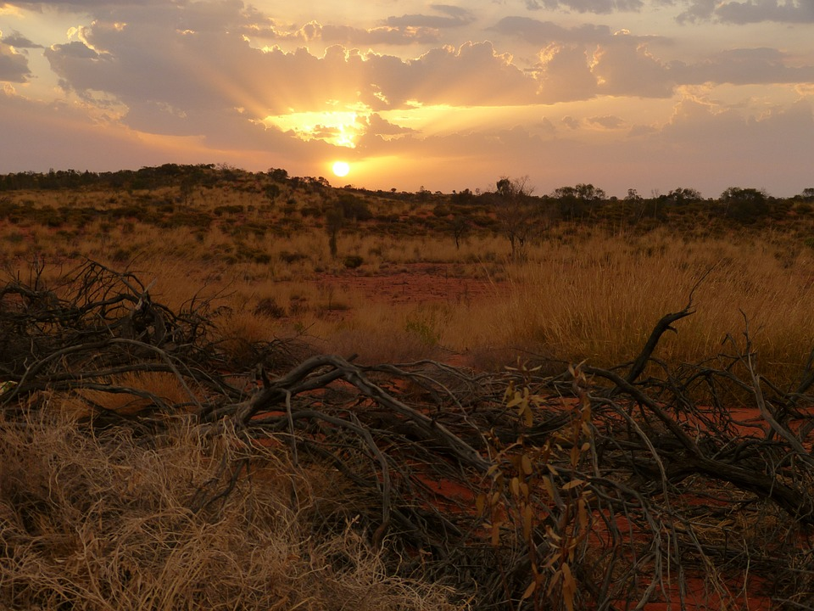
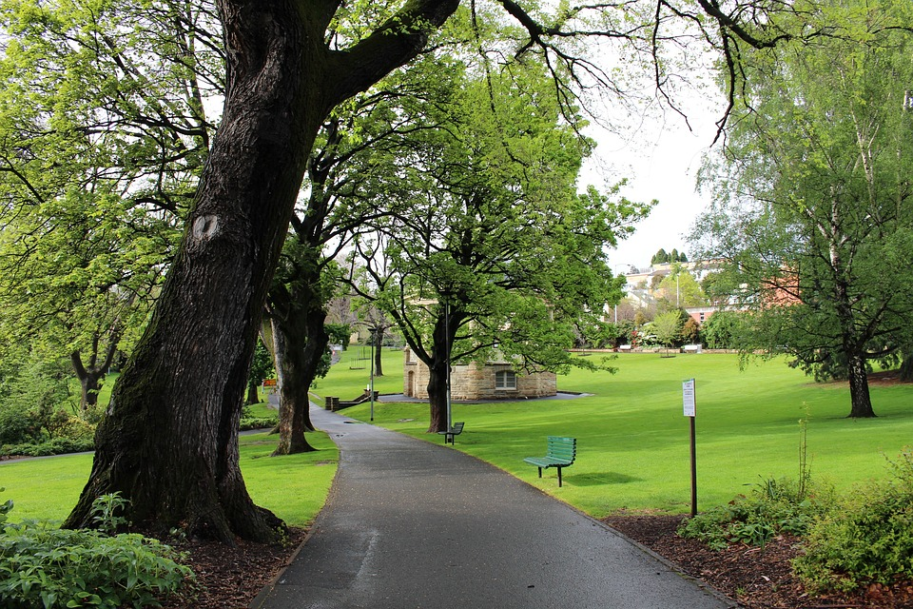
ACF 1965
AILA 1966

Slide 13
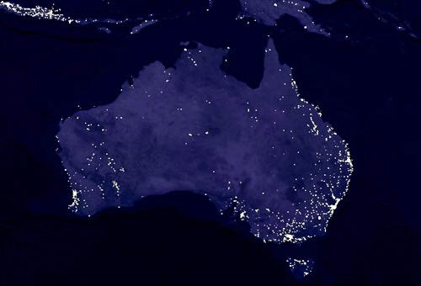

Slide 14
Entä alkuperäisasukkaat?

Slide 15
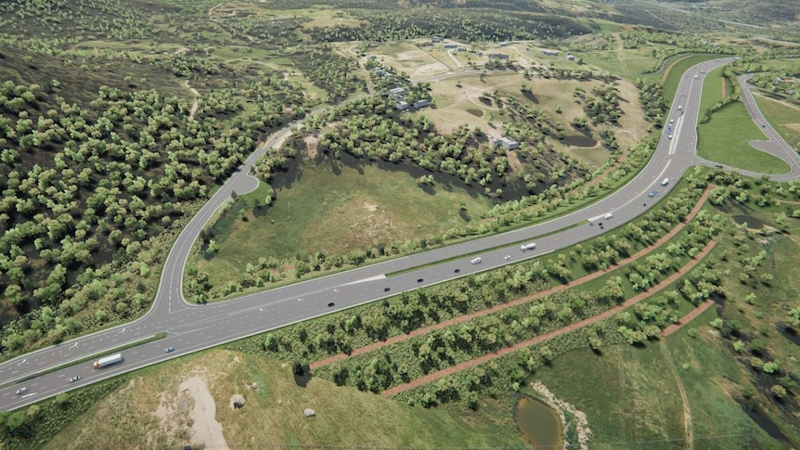
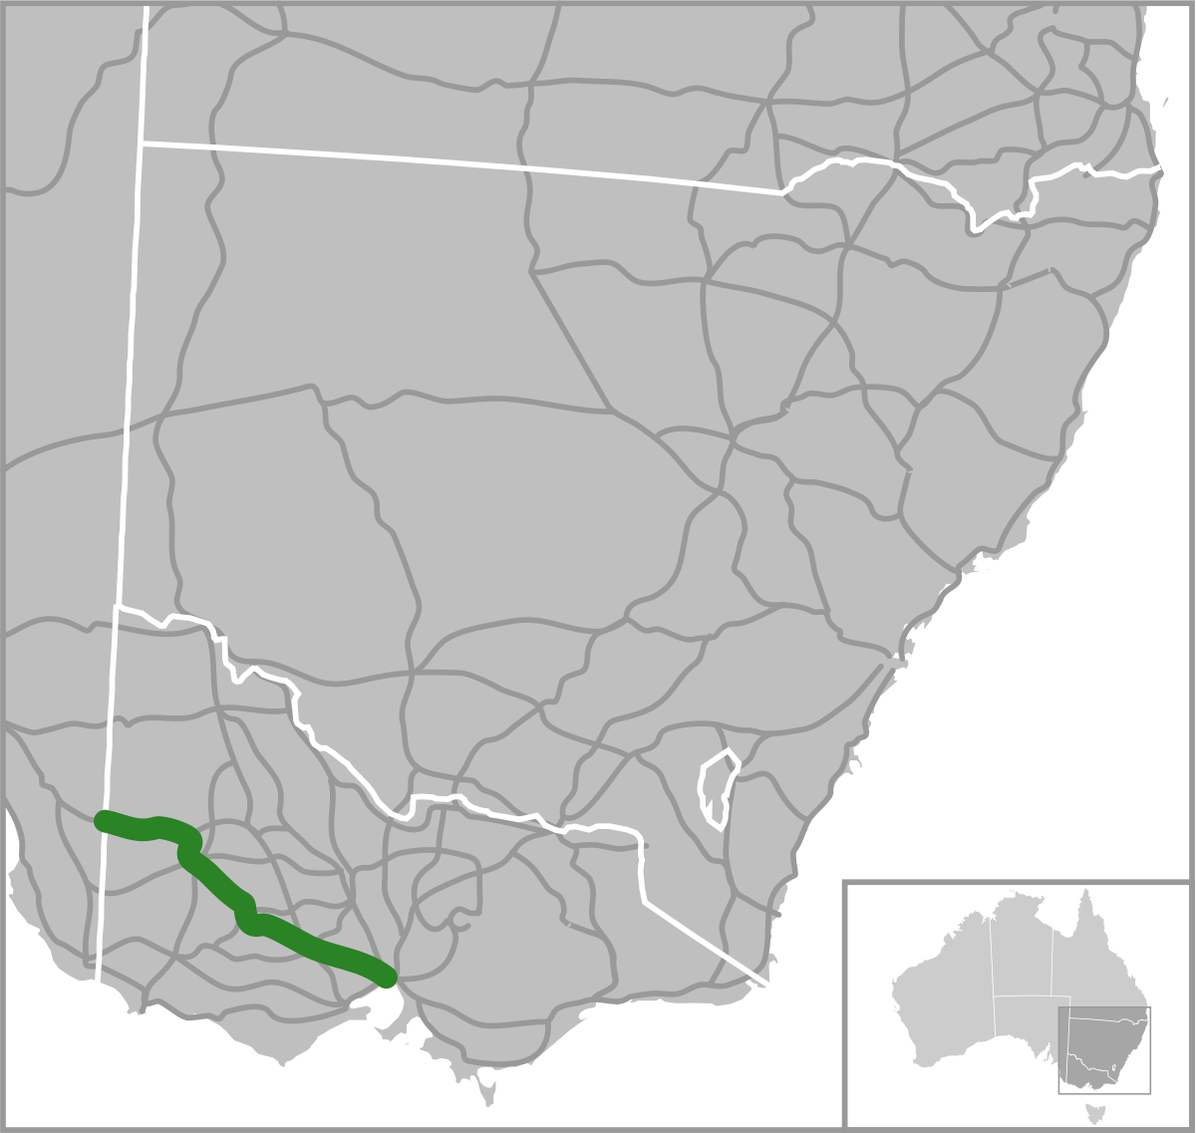
Western Highway

Slide 16
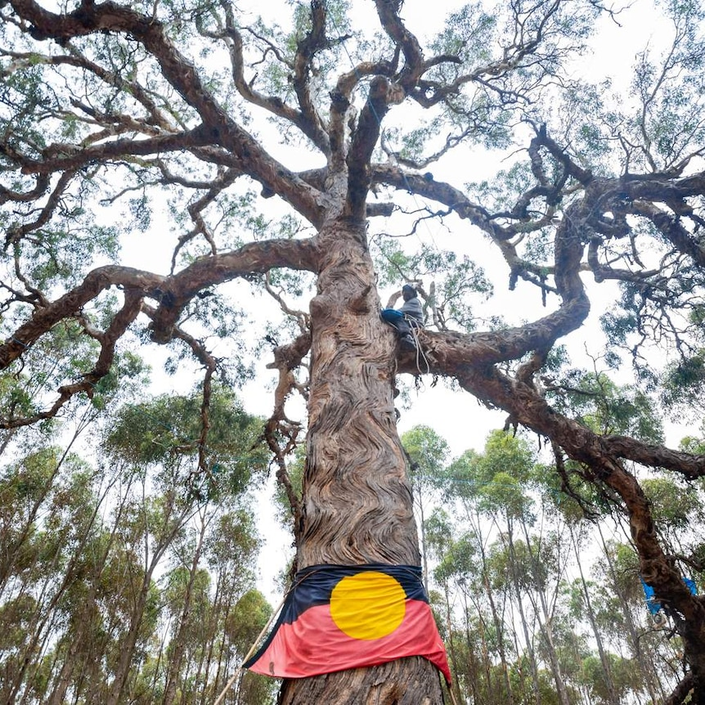
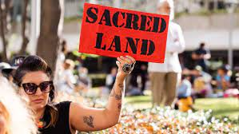
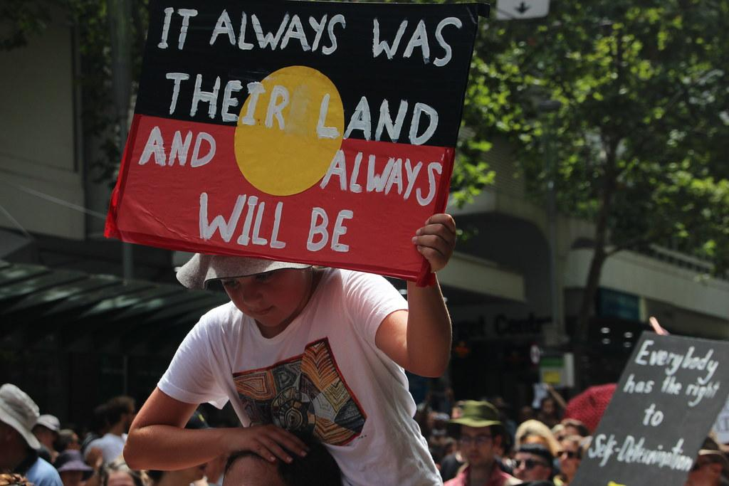

Slide 17
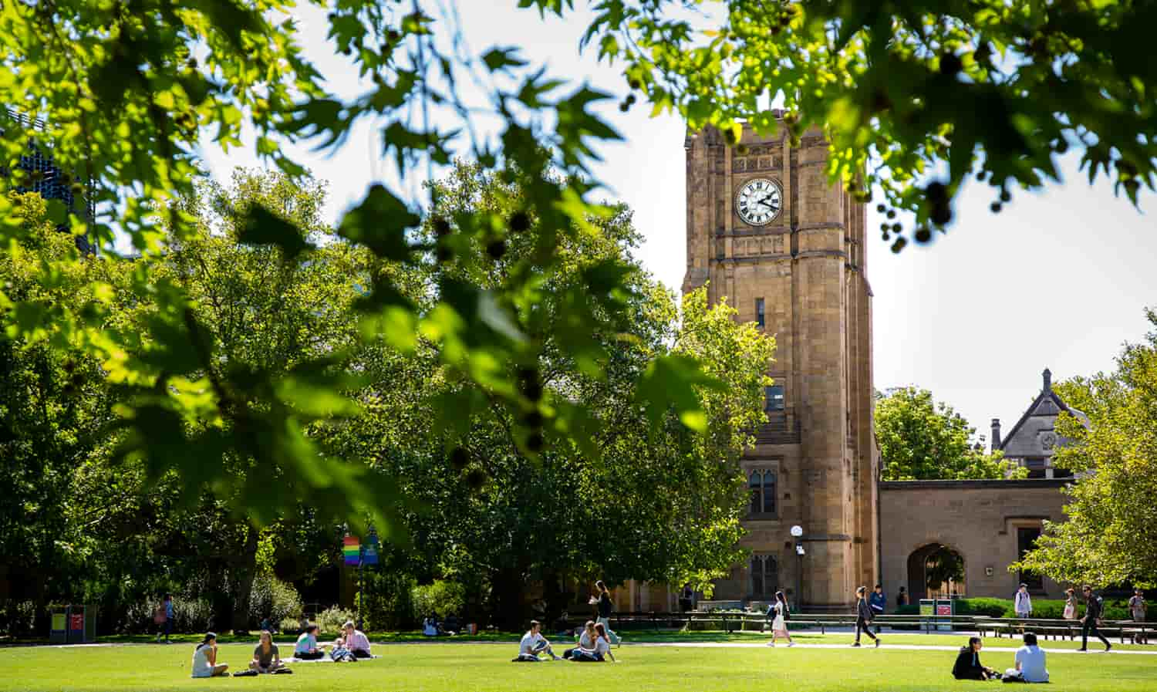
Koulutus
opetetaan 9 yliopistossa
vain yhdessä opetetaan huomioimaan alkuperäiskansat suunnittelussa

Slide 18
Jefa Greenaway

Slide 19
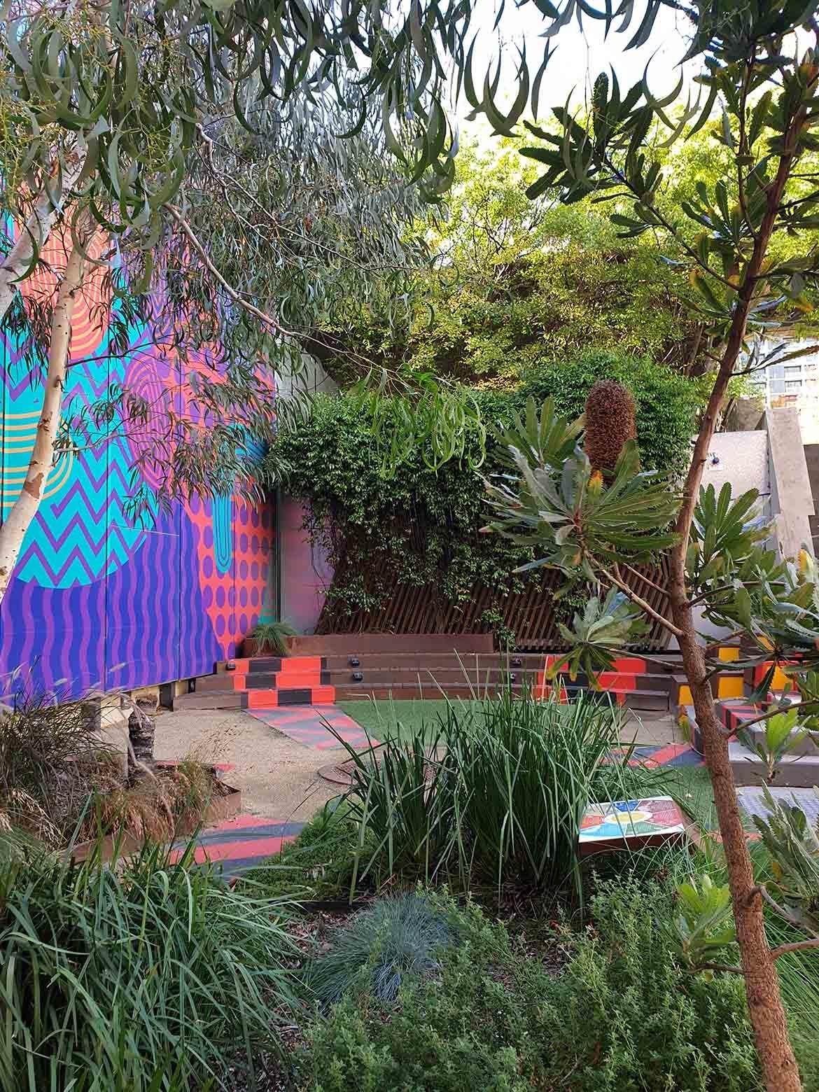
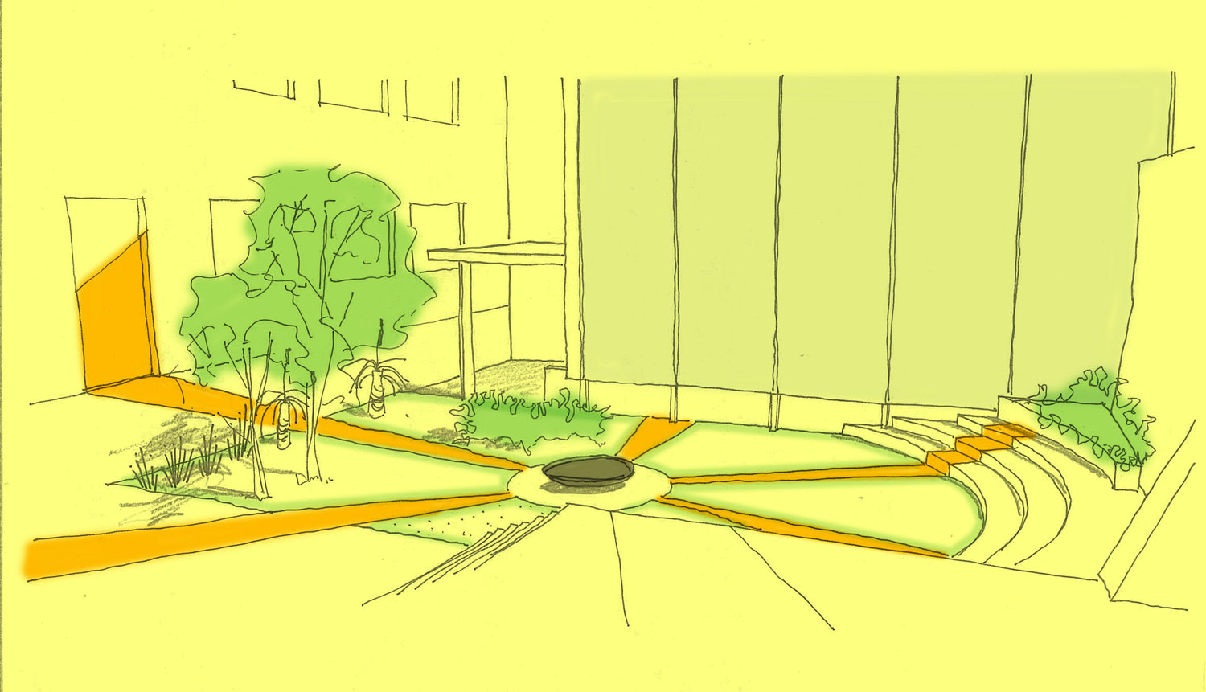
Ngarara Place, RMIT, Melbourne

Slide 20
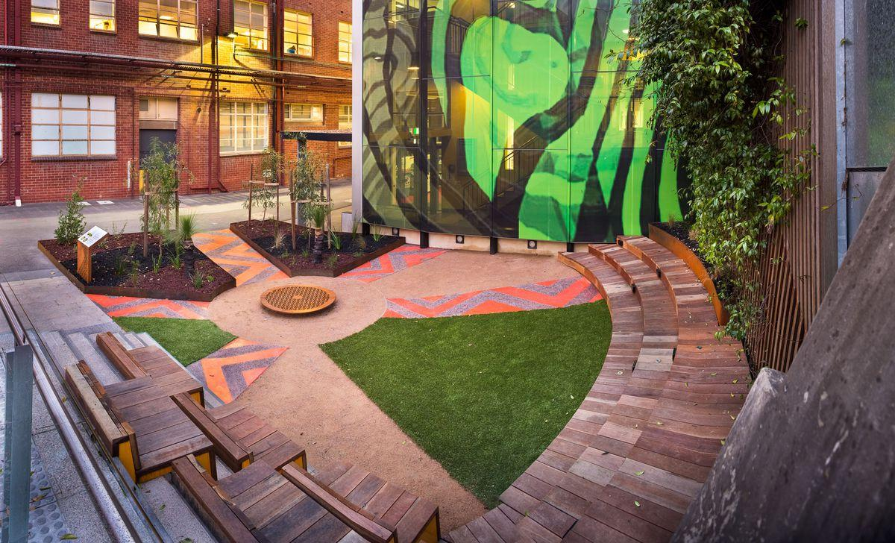

Slide 21
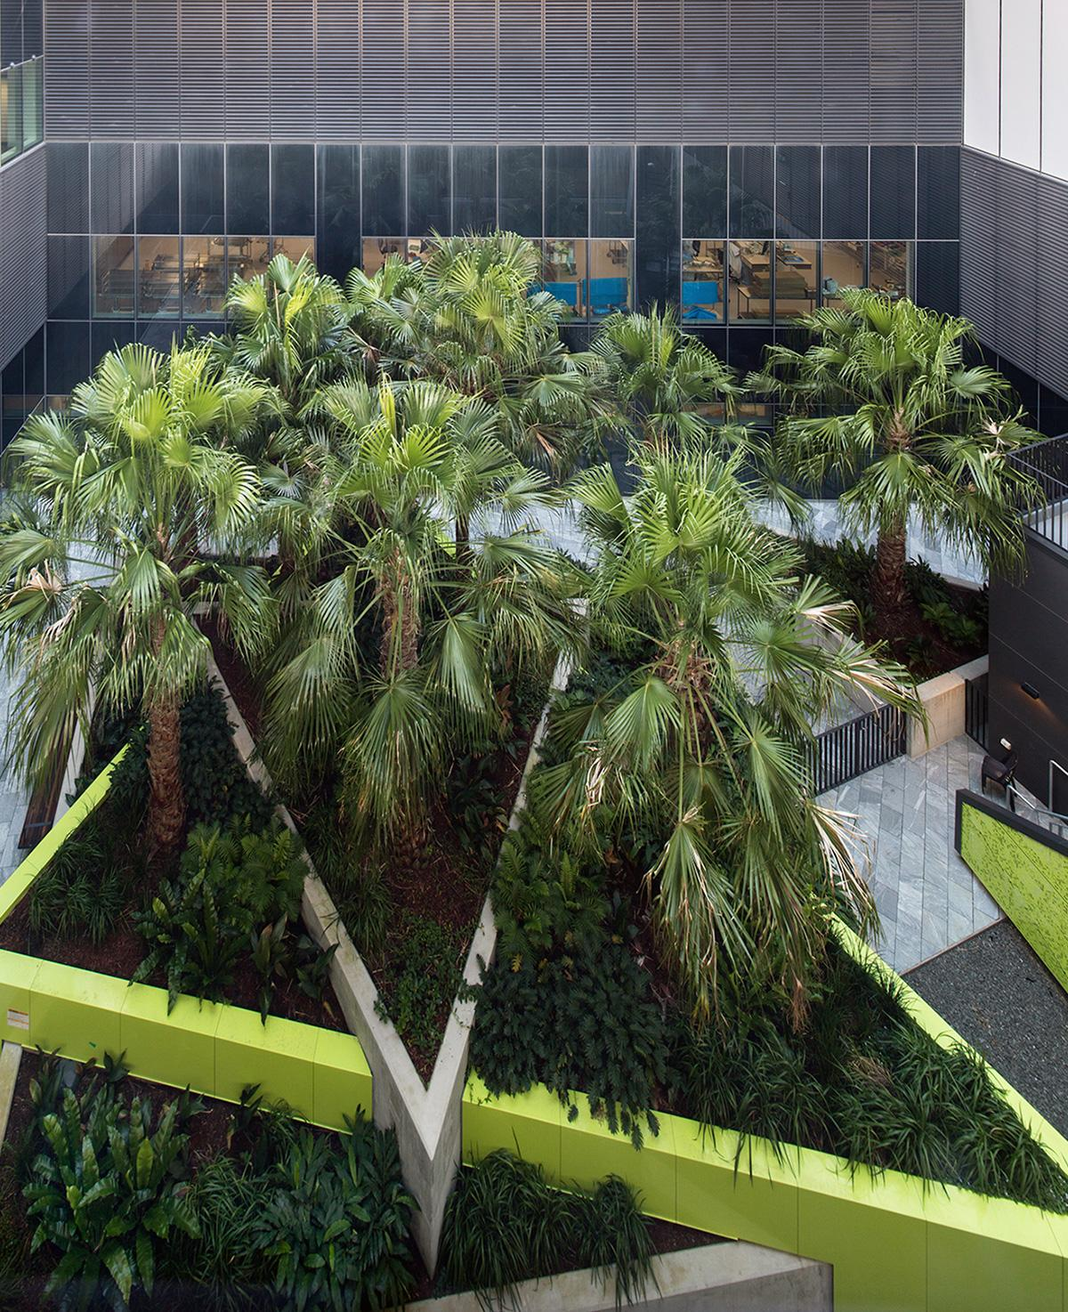
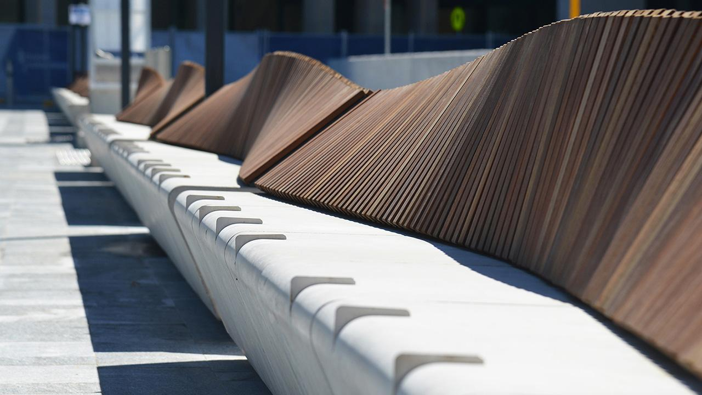
Central Acute Services Building, Westmead Hospital,
Sydney
Tract
2021

Slide 22
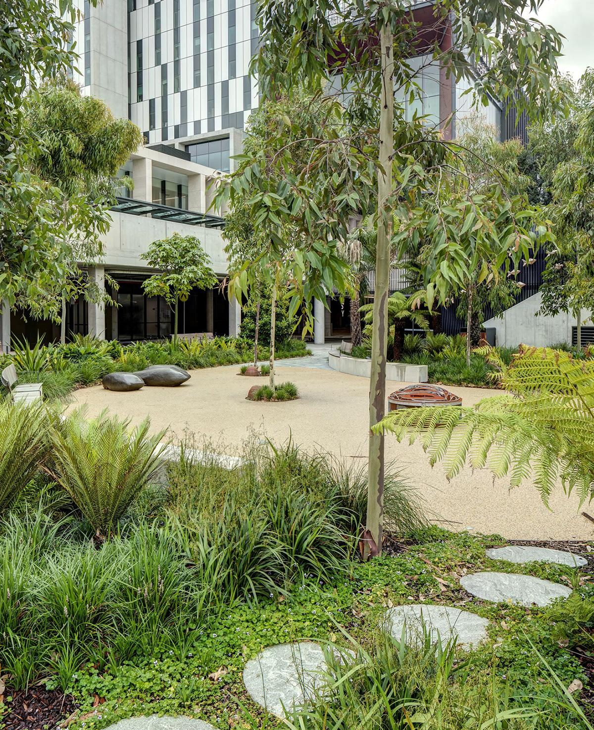
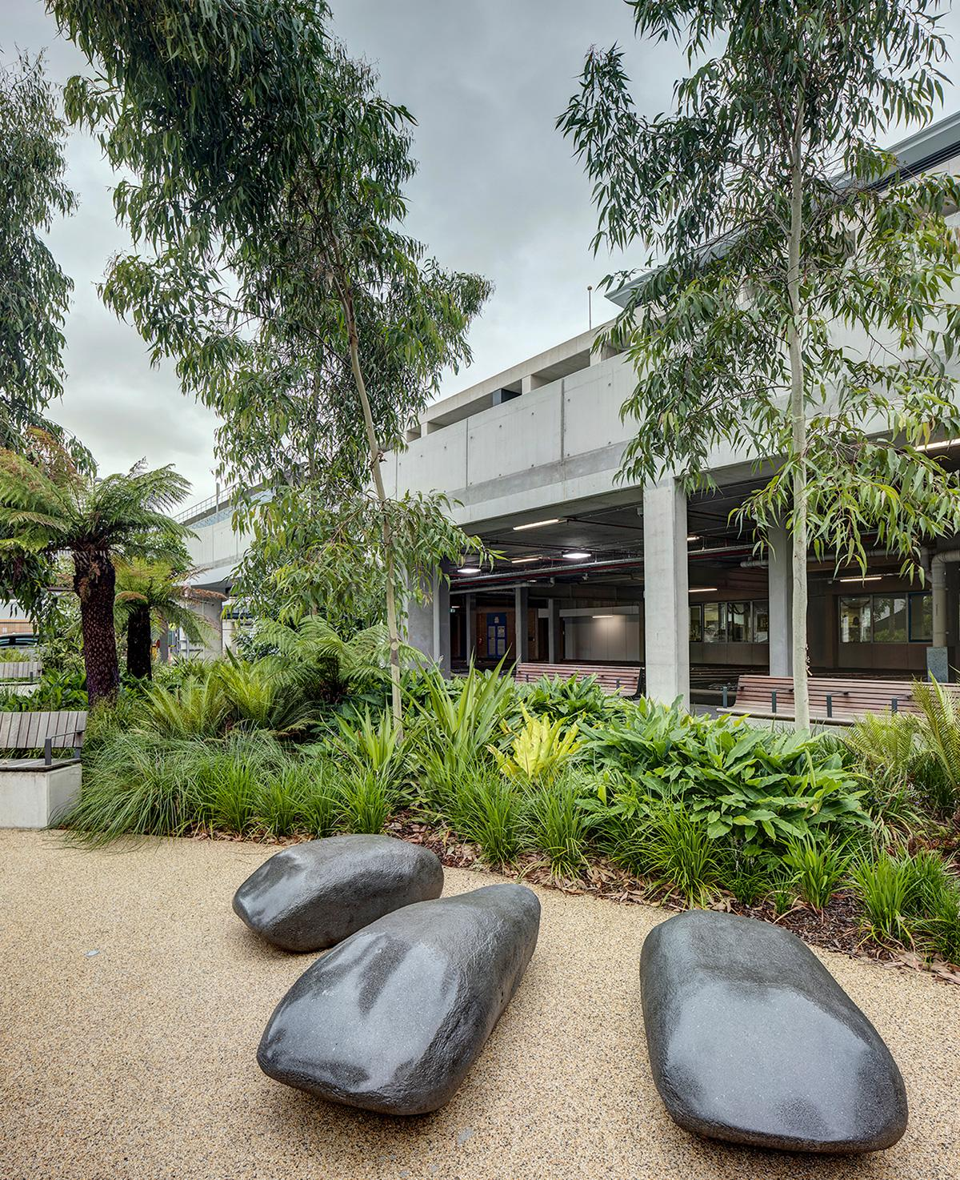

Slide 23
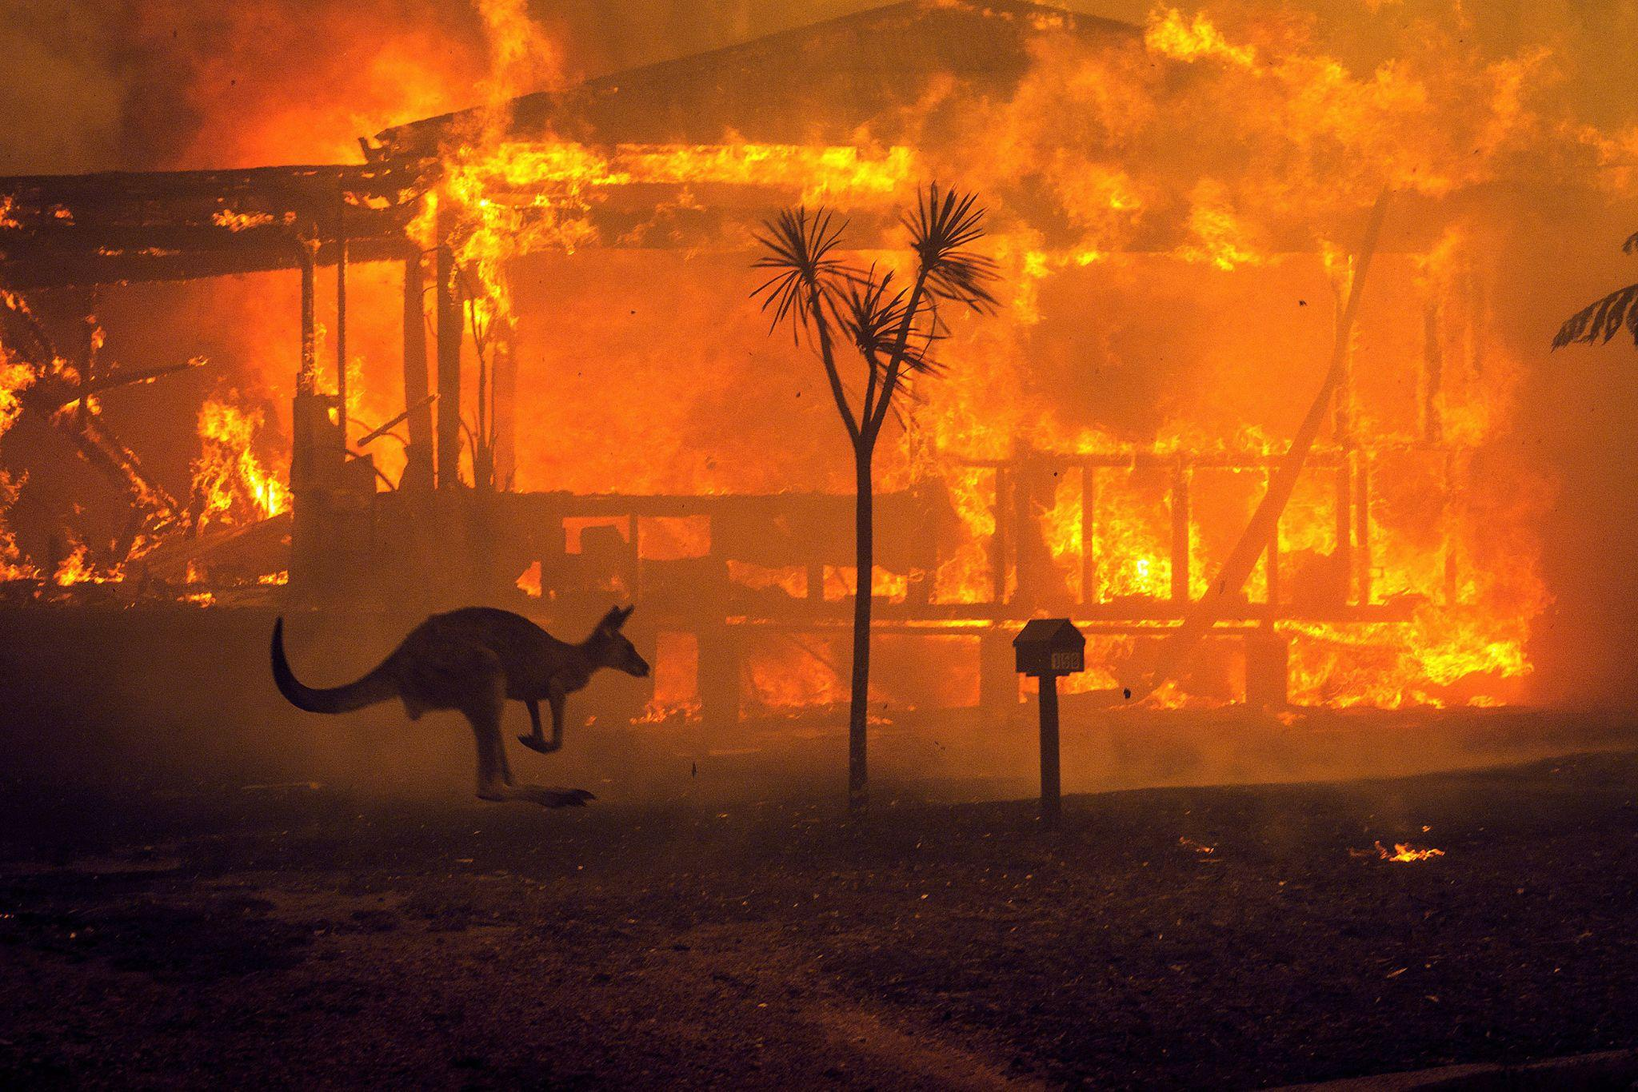
‘After the War the uncontrolled destruction of my country started.’ - Ellis Stone

Slide 24
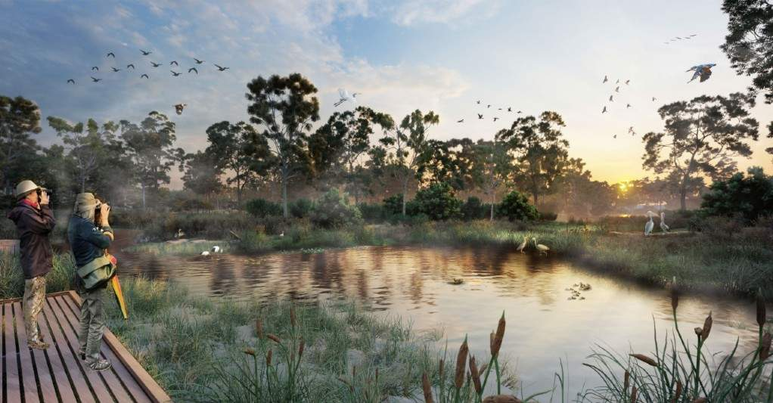
Elsternwick Park,
Melbourne
Golfkentästä lajirikkaaksi suojelualueeksi

Slide 25
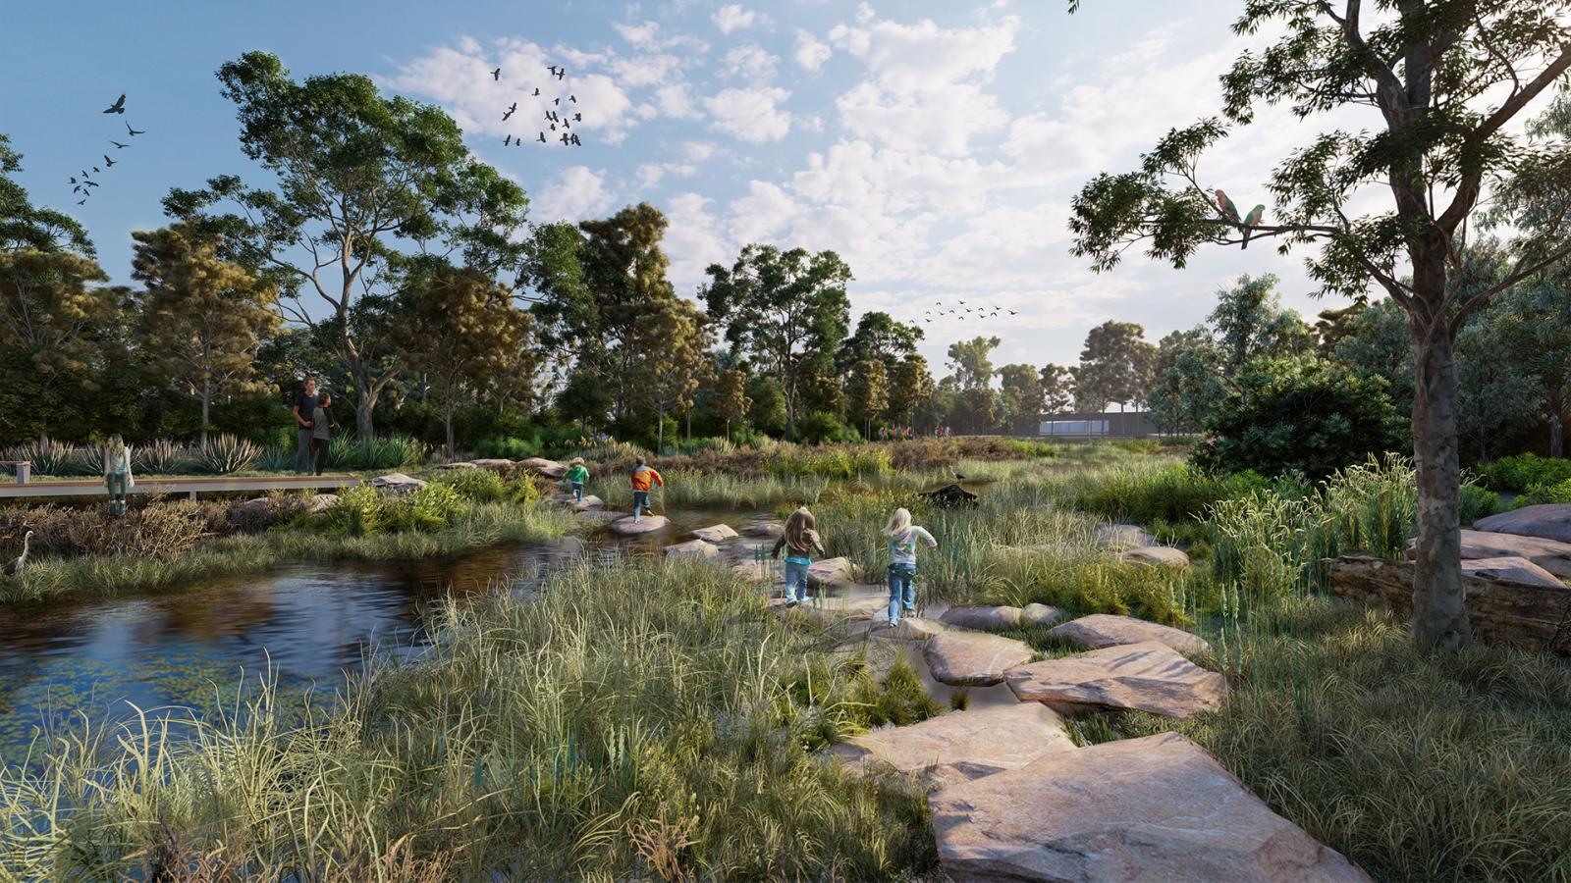
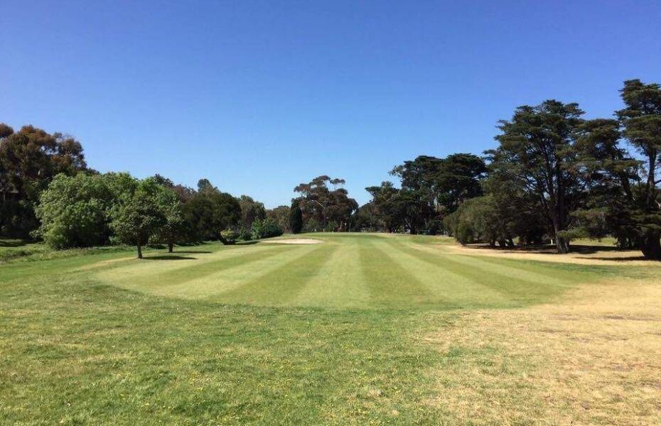
nykyään
tulevaisuudessa?

Slide 26
Lähteet:
Saniga, Andrew. Making Landscape Architecture in Australia, University of New South Wales Press, 2013.
Terra Australis https://fi.wikipedia.org/wiki/Terra_Australis
Australian historiaa https://www.youtube.com/watch?v=EW-TUB-U9Mo
https://www.youtube.com/watch?v=QIDDIDS2Tjk
Canberra: https://fi.wikipedia.org/wiki/Canberra
Heidelberg village kuva https://citycollection.melbourne.vic.gov.au/booklet-showing-plans-for-the-olympic-village-in-heidelberg/
Australia https://www.britannica.com/place/Australia/Geologic-history
70-80luku merkittäviä kehitysvuosia Australian maisema-arkkitehtuurille) https://search.informit.org/doi/abs/10.3316/ielapa.200912423 (
Western Highway https://www.theage.com.au/national/victoria/like-losing-my-son-why-trees-threatened-by-western-hwy-are-so-sacred-20190824-p52kcq.html
Pyhien puiden kaataminen https://www.theage.com.au/national/victoria/like-losing-my-son-why-trees-threatened-by-western-hwy-are-so-sacred-20190824-p52kcq.html
Ngarara Place https://www.greenawayarchitects.com.au/ngarara-place
Central Acute Services Building — Westmead Hospital https://tract.com.au/projects/central-acute-services-building-westmead-hospital/
Ilmastonmuutos australiassa https://www.acf.org.au/state-of-the-environment-2021?gclid=CjwKCAiA9qKbBhAzEiwAS4yeDWjrajdhoLEaKil4ptRD6LXT6DPJ_JPZ8bGCnxRe-XpK3dFabLcjfhoCG5UQAvD_BwE&utm_medium=cpc&utm_source=google&utm_campaign=state-of-environment&utm_content=recap&ef_id=CjwKCAiA9qKbBhAzEiwAS4yeDWjrajdhoLEaKil4ptRD6LXT6DPJ_JPZ8bGCnxRe-XpK3dFabLcjfhoCG5UQAvD_BwE:G:s
Elsternwick Park https://www.elsternwickpark.org/the-masterplan/

Slide 27
Kiitos!

